Slide 1
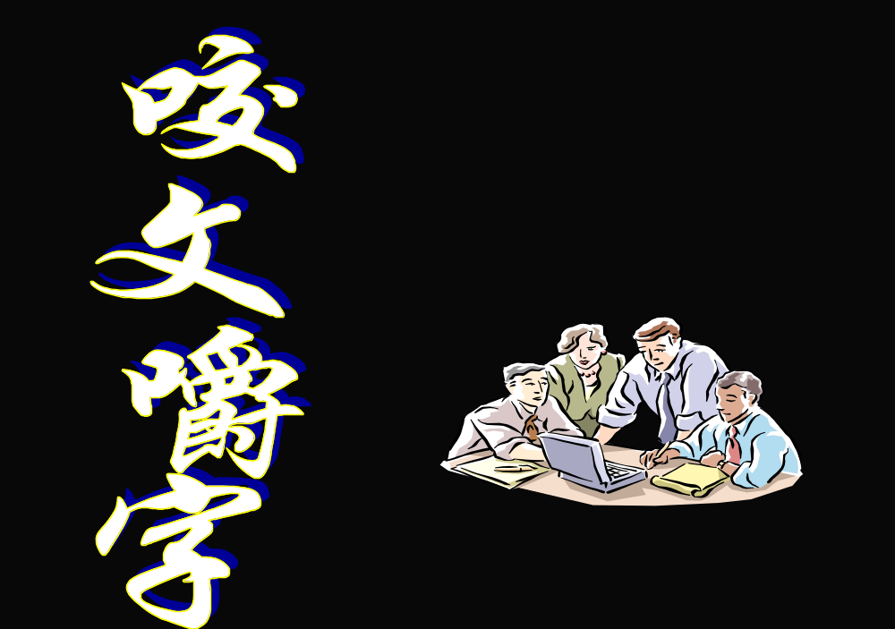

朱光潜

Slide 2
为人性僻耽佳句，语不惊人死不休。——杜甫
吟安一个字，拈断数茎须。——卢延让
两句三年得，一吟双泪流。——贾岛
为求一字稳，耐得半宵寒。——顾文炜

Slide 3
败在一撇上的战争
据资料记载：1930年4月，阎锡山、冯玉祥结成反蒋联盟，发动了讨蒋的中原大战。阎、冯两部预定在豫、晋交界处的沁阳会师，以求一举聚歼河南的蒋军。可是，这场战争却没能在原计划的河南“沁阳”境地开战，而是弄到了河南的“泌（bì）阳”。沁阳在河南的北部，即黄河以北，而泌阳则在河南的南部，这一北一南相差200多公里。所以，最终导致了这场战争的失败。

Slide 4
解题
咬文嚼字的嚼是斟酌的意思,这个成语的含义：
1、过分推敲字句。
2、形容卖弄才学。
3、不重视实质，只在某些字
句上纠缠，或强词夺理。

Slide 5
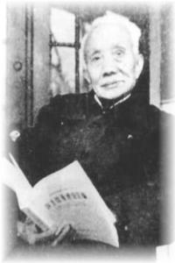
作者介绍：
朱光潜(1897-1986),安徽桐城人。现代美学家、文艺理论家。笔名孟实、孟石。代表作《文艺心理学》、《诗论》、《谈美书简》、《西方美学史》（第一部系统论述西方美学历史的著作）等。

Slide 6
字词积累
1.给下列字注音：
倒涎（ ） 深恶（ ）痛绝
辎（ ）铢（ ）必较
没镞（ ） 咬文嚼（ ）字
岑（ ）寂 清沁（ ）肺腑
蕴藉（ ） 付梓（ ）
尺牍（ ） 下乘（ ）
圆晕/月晕/晕车（ ）
xián
wù
zī
zhū
zú
jiáo
cén
qìn
jiè
zǐ
dú
chéng
yùn
2.解释下列词语：
镞：
援引：
箭头
引用成例。援：引用

Slide 7
辎铢必较：
岑寂：
学富五车：
杀青：
付梓：
尺牍：
对极小的钱或很小的事，都十分计较。
寂静。
形容读书很多。
古人著书写在竹简上，为了便于书写和防虫蛀，先把青竹简用活烤干叫杀青。后来泛指写著作。
把稿件交付刊印。
书信。古代书简约长一尺，故名。

Slide 8
解题
咬文嚼字的嚼是斟酌的意思,这个成语的含义：
1、过分推敲字句。
2、形容卖弄才学。
3、不重视实质，只在某些字
句上纠缠，或强词夺理。

Slide 9
走进课文
作者如何解说咬文嚼字？用文中语句回答。
但是在文学，无论阅读或写作，我们必须有一字不肯放松的谨严。
咬文嚼字，在表面上像只是斟酌文字的分量，在实际上就是调整思想和感情。
作者在这里是贬词褒用

Slide 10
分析结构，归纳各部分要点
第一部分(1一5)
实例说明咬文嚼字的效果
郭沫若改字(句式改变)
咬文嚼字
王若虚改句(字数增减)
韩昌黎改诗(字眼不同)
第二部分(6一7)
正反说明咬文嚼字的重要性
善用字义联想
误用字义联想
第三部分(8)对文学作者的要求和希望

Slide 11
分组合作探究
分析第一部分
1、找出其中所举的例子；
2、思考这些例子说明什么道理

Slide 12
郭沫若改台词
你这——
是坚决的判断（郭），
而且是带有极端憎恶的惊叹语，表现着强烈的情感 （朱）
大半表示深恶痛绝，在赞美时便不适宜。
和“有” 性质完全不同
你是没骨气的文人！
你这没骨气的文人！
你有革命家的风度。
你这革命家的风度。
句式不同，情感不同

Slide 13
启示：连郭沫若用好一个字也要破费周折，说明用好语言文字很不简单，一定要仔细品味，要有一字不肯放松的严谨态度和治学精神。
作者列举改字不当之例，使用怎样的写作方式？作用何在？
写作方式： 对比
作用：正误比较分析，使之更具有说服力。

Slide 14
欣赏小故事：
有一个乞丐，他面前的牌子上写着：“本人自幼双目失明。”可乞讨的效果很不好，一个诗人见到，把他面前的牌子上的字改写为：“ ”结果乞讨的效果非常好。
春天到了，可我什么也看不到
你知道这是为什么吗？

Slide 15
王若虚改《史记》
广出猎，见草中石，以为虎而射之，中石没镞，视之，石也。射之，终不能复入石矣。
以为虎而射之，没镞，既知其为石，因更复射，终不能入。
尝见草中有虎，射之，没镞。视之，石也。
失去了：
发现错误而惊讶的意味
失望而放弃得很斩截的意味
字数不同，意味不同

Slide 16
练习
下面两句话的意味有什么区别？
在一次航海途中，有一船员在记录航海日志时，把船
长没喝酒写成船长今天没喝酒。
①船长没喝酒 ②船长今天没喝酒
船长只有今天没喝酒

Slide 17
韩贾“推敲”
鸟宿池边树，僧敲月下门。 鸟宿池边树，僧推月下门。
不在哪一个比较恰当，而在哪一种境界是他当时所要说的而且与全诗调和的 。
至少也有一些温暖的人情；剥啄有声，打破岑寂，平添搅扰
自掩自推，独往独来，自有一副胸襟气度；
冷寂 ，无声
字眼不同，意境不同

Slide 18
所举这些例子的共同特点是什么？
给我们的启示？
特点：例子来源于名家名篇。
启示：各代名家都非常注重语言文字 的锤炼，我们更应该“咬文嚼字”。

Slide 19
合作探究
1.为什么我们在咬文嚼字时，非这样锱铢必较不可？
文字上的推敲，就是思想感情上的推敲，我们必须有一字不肯放松的严谨。

Slide 20
例子
分析
道理
不同句式
不同意味
郭沫若改台词
文字和思想情感关系密切
王若虚改《史记》
增减文字意味不同
韩贾“推敲”
不同字眼
不同意境

Slide 21
为下面的诗句添加动词突出特征
轻风（ ）细柳，淡月（ ）梅花。
轻风摇细柳，淡月映梅花。
——苏东坡
轻风舞细柳，淡月隐梅花。
——苏东坡
轻风扶细柳，淡月失梅花。
——苏小妹

Slide 22
“轻风”徐徐，若有若无，使“细柳”动态不显，唯有“扶”字才恰到好处地描绘出轻风徐来柳枝不堪的柔美之态，与“轻”、“细”相宜，和谐自然。“扶”字又把风人格化了，给人一种柔美之感。
既然恬静的月亮已经辉映大地，梅花自然就没有白天那么显眼。在月光映照下，也就淡然失色了。这样，一个“失”字，就勾画了月色和梅花相互交融的情景，营造了一种浓浓的意境。

Slide 23
拓展训练：炼字
早 梅
齐 己
万木冻欲折，孤根暖独回。
前村深雪里，昨夜（ ）枝开。
风递幽香出，禽窥素艳来。
明年如应律，先发望春台。
思考：
你认为填入哪个字能准确地体现诗题中的“早”字？
（数、一）

Slide 24
“一”
梅花开于百花之前，是谓“早”；而这“一枝”又先于众梅，悄然“早”开，更显出此梅不同寻常，从而传达出准确的诗意。
诗人郑谷把齐己诗中的“数枝开”改为“一枝开”，齐己深为叹服，便拜郑谷为“一字师”。

Slide 25
古代有个穷书生，在自己门前挂了一幅对联，上联写着：“二三四五。”下联写着：“六七八九”一个地方官经过此地，马上补上横批，并派人送上钱粮。你能猜出横批的内容吗？你有何感悟？
缺衣（一）少食（十）

Slide 26
分析第二部分
字的直指意义和联想意义有何不同？
直指意义是词的基本义，是固定的、精确地
联想意义是词的引申义，是游离的、不确定的

Slide 27
思考
民国时期，两个海外归来的大学生到国防部找工作，找的是同一位领导，得到的是同样的答复:“现在人已招满了，如果早 两天来的话，这事好办。”结果甲失望离开，乙第二天送了些钱顺利的谋到一个美差。那位领导还不住地夸他悟性好、有发展前途。为什么同样的一句话会有完全不同的结果呢？
“早两天”——“前”，谐音“钱”
钱来了，这事就好办

Slide 28
文字联想意义的使用，正负两面
1、文字联想意义的运用有两种情况，请各用一个成语。
A. 正面：点石成金
B. 负面：陈词滥调

Slide 29
“烟”字的直指意义和联想意义
直指意义——燃烧体冒烟
联想意义——燃烧弹、鸦片烟榻、庙里焚香、一川烟草、杨柳万条烟、烟光凝而暮山紫、蓝田日暖玉生烟
《惠山烹小龙团》三、四两句的剖析
独携小龙团，来试惠山泉
独携天上小团月，来试人间第二泉
善于运用联想意义，更加丰富、有蕴藉

Slide 30
合情合理的想象，“独携天上小团月，来试人间第二泉”两句诗回答问题：
（1）诗中人物所处的环境：
夜晚，月影朦胧，山间泉水旁
（2）诗中人物所进行的活动：
品茶，赏月
（3）诗中表达诗人什么的情趣？
独处清净，安享自然，怡然自乐。
（4）用的修辞手法？
比喻，对偶

Slide 31
“柳腰桃面”等套语的评述
王嫱、西施—— “柳腰桃面”
才子都是——学富五车、才高八斗
谈风景必是——春花秋月
叙别离——柳岸霸桥
做买卖都有——端木遗风

Slide 32
1、什么是套板反应？有什么弊端？
（1）套板反应是运用词的联想意义时，看到一事物立即联想到套语滥调。
（2）弊端是束缚了语言创新，是文学向前发展的障碍。
联想意义的误用会造成流弊

Slide 33
2、作者认为人们为什么会产生“套
板反应”？怎样才能克服“套板反
应”？
（1）套板较省力（人生来有惰性）
（2）遇事往深一层想。
运用联想意义，要克服“套板反应”

Slide 34
分析第三部分
1、什么是“咬文嚼字”？为什么要咬文嚼字？
（1）咬文嚼字就是运用文字所应有的谨严
态度
（2）因为文字和文章的思想感情有密切关
系，所以要咬文嚼字

Slide 35
2、怎样咬文嚼字？咬文嚼字的目的是
什么？
要有严谨的态度，刻苦自励，留心玩索；
推陈出新

Slide 36
咬文嚼字的意义是什么？ （用原文回答）
文学是艰苦的事，只有刻苦自励，推陈翻新，时时求思想情感和语言的精炼与吻合，你才会逐渐达到艺术的完美。
（主旨句）

Slide 37
例子
分析
“你是没有骨气的文人”一句的修改
不同句式
不同意味
《史记》中李广射虎一段的改写
增减文字意味不同
道理
文字和思想情感关系密切
不同字眼
不同意境
“僧推月下门”一句的推敲
《惠山烹小龙团》三四句的剖析
用联想义意蕴丰富
“柳腰桃面”等套语的评述
滥词旧语
毫无新意

Slide 38
主 题
本文标题是“咬文嚼字”。按照通常意义来讲，咬文嚼字含有贬义，说的是一种不好的习惯，即过于斟酌字句，或说死抠字眼儿而不顾及精神实质的现象。作者在这里是贬词褒用，借以说明在文学创作和阅读方面“必须有一字不肯放松的谨严”，阐明“在表里上像只是斟酌文字的分量，在实际上就是调整思想和情感”的道理。

Slide 39
咬文嚼字示例
课文说：“在文字上推敲，骨子里实在是在思想情感上‘推敲’。”结合自己的体会，从读过的诗文上再举一两个例子说明这个论断。
(忍)
眼 看朋辈成新鬼,
——鲁迅<<惯于长夜过春时>>
“忍看”更有悲愤的味道。

Slide 40
春风又到（ ）江南岸
绿
——“绿”较之“到”写活了江南的勃勃生机，又流露出喜悦兴奋的心情。

Slide 41
红杏枝头春意浓（ ）
闹
——这一“闹”字，可见其杏之红，其红之浓。无“声”的景象附上了有声的意味。视觉与听觉被彼此打通，传达出精微的感受。

Slide 42
窗含西岭千秋雪，门泊东吴万里船。
——杜甫
——“含”字以比拟手法说明诗人是在屋内通过窗户看到外面的自然景象，“西岭千秋雪”尽收眼底 。

Slide 43
风翻白浪花千片，雁点青天字一行。
——白居易《寄水部员外郎》
—以一个“点”字不仅形象地把湛蓝的天底下排成“一”字的大雁描绘出来，而且突出了这个“一”字不是一条连续的线，而是由一只只大雁“点”成的，这样就准确而传神地把特定意境表现出来。

Slide 44
江碧鸟愈白，山青花欲燃。
——杜甫《绝句二首》之二
——“燃”字不仅写出了山花火红的颜色，而且赋予了山花一种动态美。

Slide 45
解放战争时期的上海，有位老学者住的巷子里常有人随地小便，于是他写了张“不可随处小便”的标语张贴出去；后来，这张标语被一个很仰慕老学者的人贴在了自家的大厅里，只不过把原标语中几个字的顺序换了一下，就成为一条警示语。请问，那条警示语是什么？

Slide 46
小处不可随便

